Slide 1
2020.11.17日组会汇报
A High-Throughput Hardware Accelerator for Lossless Compression of
a DDR4 Command Trace
IEEE TRANSACTIONS ON VERY LARGE SCALE INTEGRATION (VLSI) SYSTEMS, VOL. 27, NO. 1, JANUARY 2019

Slide 2
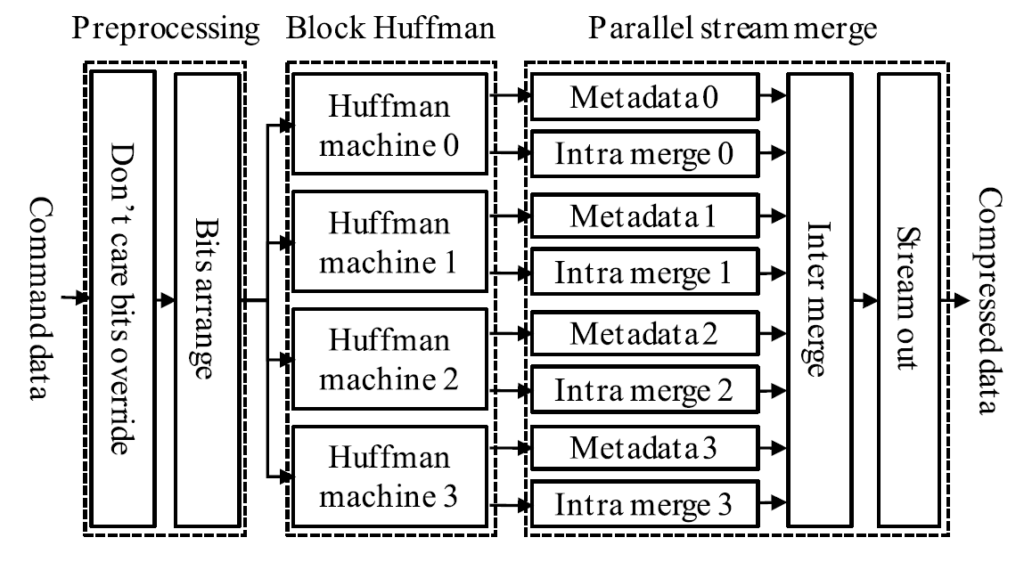
A. Architecture of Huffman machine in block Huffman module
Notes:
进行压缩的symbol每个都是8bit的，由于Huffman编码是按照频率进行编码的，这种最坏的情况下，一个symbol可能需要256bits来表示。现在将所有的数据分块来存储，对每个块独立进行Huffman编码来压缩，由于每个块的大小变成了16KB，因此最坏情况下只需要19bit来表示，最坏情况下的编码码长变小。但这种情况下就会导致压缩率下降，因此有了两种预处理的方案。
另外这是四个Huffman machine并行的处理方式，metadata不进行压缩，Intra merge是压缩的数据，在Inter merge中进行移位和拼接得到一个数据流，并按照固定位宽进行输出。

Slide 3
A. Architecture of Huffman machine in block Huffman module
Notes:
进行压缩的symbol每个都是8bit的，由于Huffman编码是按照频率进行编码的，这种最坏的情况下，一个symbol可能需要256bits来表示。现在将所有的数据分块来存储，对每个块独立进行Huffman编码来压缩，由于每个块的大小变成了16KB，因此最坏情况下只需要19bit来表示，最坏情况下的编码码长变小。但这种情况下就会导致压缩率下降，因此有了两种预处理的方案。
另外这是四个Huffman machine并行的处理方式，metadata不进行压缩，Intra merge是压缩的数据，在Inter merge中进行移位和拼接得到一个数据流，并按照固定位宽进行输出。

Slide 4
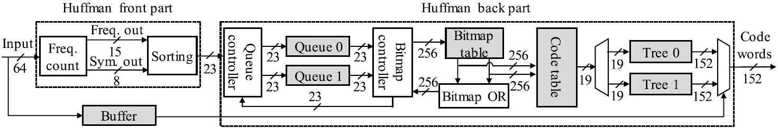
B. Architecture of Huffman machine in block Huffman module
The unit of wire is bit. Gray is implemented as SRAM. Buffer is a single port SRAM, and the others are dual port SRAMs.
Child frequency and data
相加之前的数据
作为地址更新每个符号的code
parent frequency and data
相加得到的数据
Notes:
Code Table：the code table of the proposed HW is implemented with 64 dual port SRAM (each dual port SRAM consists of 4×19 bits) so that the worst case of the Huffman code formation (i.e., 256 symbols) can be processed in parallel.
Tree 1 and Tree 0——A tree: In the encoding, eight symbols must be processed per cycle; therefore, one tree consists of four SRAMs.

Slide 5
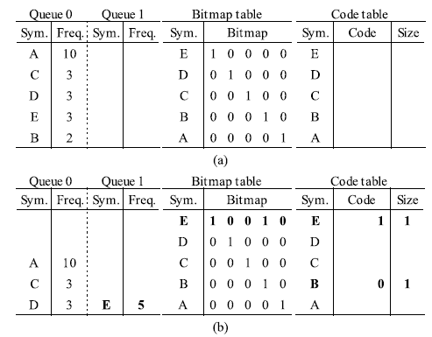
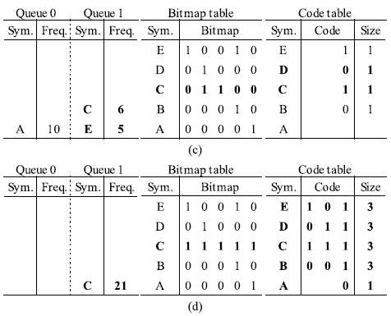
B. Architecture of Huffman machine in block Huffman module

Slide 6
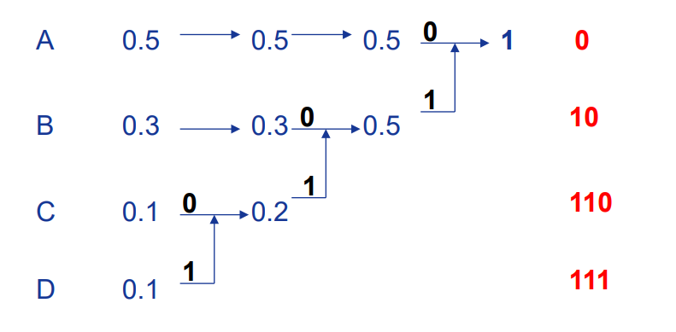
B. Architecture of Huffman machine in block Huffman module

Slide 7
C. Compressed output stream format
Notes:
进行压缩的symbol每个都是8bit的，由于Huffman编码是按照频率进行编码的，这种最坏的情况下，一个symbol可能需要256bits来表示。现在将所有的数据分块来存储，对每个块独立进行Huffman编码来压缩，由于每个块的大小变成了16KB，因此最坏情况下只需要19bit来表示，最坏情况下的编码码长变小。但这种情况下就会导致压缩率下降，因此有了两种预处理的方案。
另外这是四个Huffman machine并行的处理方式，metadata不进行压缩，Intra merge是压缩的数据，在Inter merge中进行移位和拼接得到一个数据流，并按照固定位宽进行输出。

Slide 8
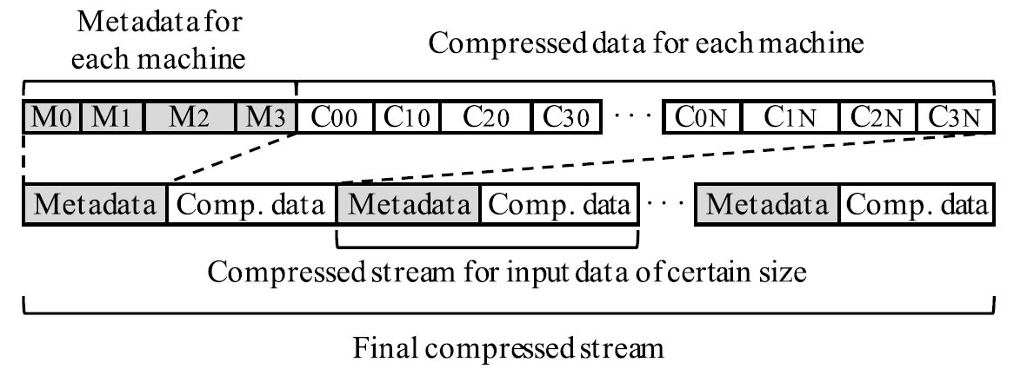
C. Compressed output stream format
Mi is the metadata of the i th Huffman machine module. Ci j is the compressed data of the j th cycle of the i th Huffman machine after the first output is started.

Slide 9
D. Architecture of intermerge module in parallel stream merge
Notes:
进行压缩的symbol每个都是8bit的，由于Huffman编码是按照频率进行编码的，这种最坏的情况下，一个symbol可能需要256bits来表示。现在将所有的数据分块来存储，对每个块独立进行Huffman编码来压缩，由于每个块的大小变成了16KB，因此最坏情况下只需要19bit来表示，最坏情况下的编码码长变小。但这种情况下就会导致压缩率下降，因此有了两种预处理的方案。
另外这是四个Huffman machine并行的处理方式，metadata不进行压缩，Intra merge是压缩的数据，在Inter merge中进行移位和拼接得到一个数据流，并按照固定位宽进行输出。

Slide 10
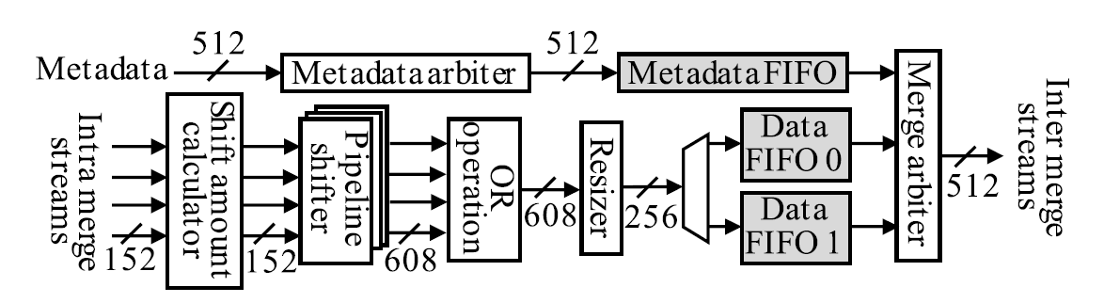
D. Architecture of intermerge module in parallel stream merge
要把压缩的数据排列成上面的形式，需要对压缩的数据进行特定的移位和拼接。
先计算移位的bit数，再通过OR操作来实现拼接（四并行的编码）
为了高吞吐率，有点类似与我们的设计

Slide 11
E. The Preprocessing
Notes:
进行压缩的symbol每个都是8bit的，由于Huffman编码是按照频率进行编码的，这种最坏的情况下，一个symbol可能需要256bits来表示。现在将所有的数据分块来存储，对每个块独立进行Huffman编码来压缩，由于每个块的大小变成了16KB，因此最坏情况下只需要19bit来表示，最坏情况下的编码码长变小。但这种情况下就会导致压缩率下降，因此有了两种预处理的方案。
另外这是四个Huffman machine并行的处理方式，metadata不进行压缩，Intra merge是压缩的数据，在Inter merge中进行移位和拼接得到一个数据流，并按照固定位宽进行输出。

Slide 12
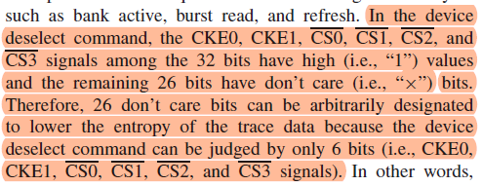
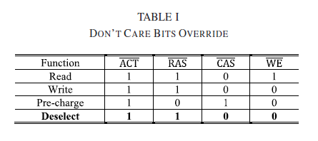


E. The Preprocessing
1、Don’t Care Bits Override

Slide 13
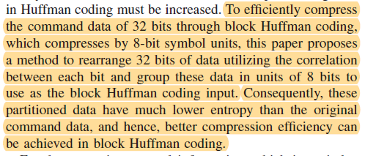
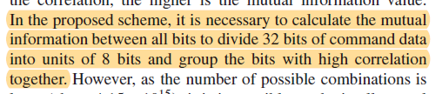
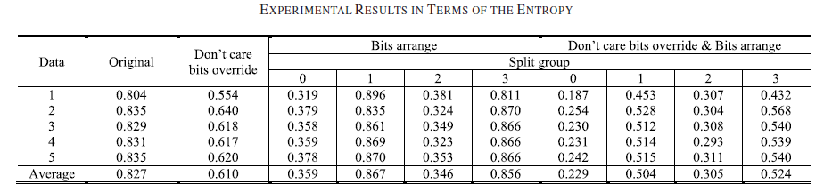
E. The Preprocessing
2、Bits Arrange

Slide 14
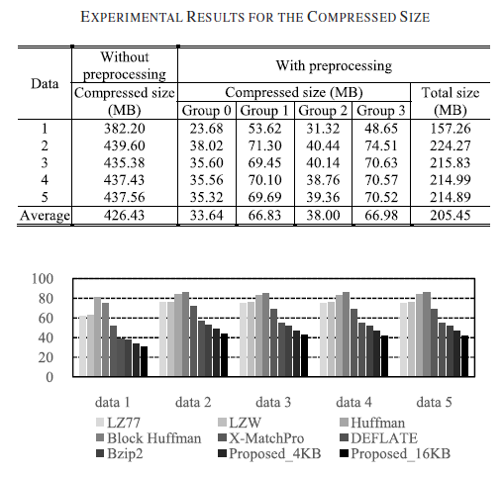
F. The Result

Slide 15
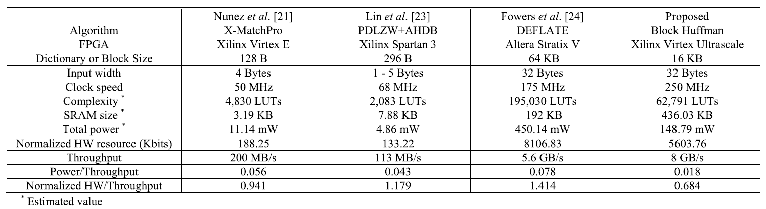
F. The Result

